Slide 1
Data Mining (Penambangan data) Mulaab, S.Si. M.Kom

Slide 2
Ketentuan Kuliah
Masuk jam 7.OO (TERLAMBAT DILARANG MASUK)
Membawa laptop
Memiliki akun github
Memiliki akun gmail
Buat akun free di https://aiven.io/
Buat akun free di https://deepnote.com/

Slide 3

Referensi
Silahkan cari di github kata kunci : Jiawei Han data mining concept and techniques pdf

Slide 4
Akses materi
https://moelaab.github.io/datamining

Slide 5
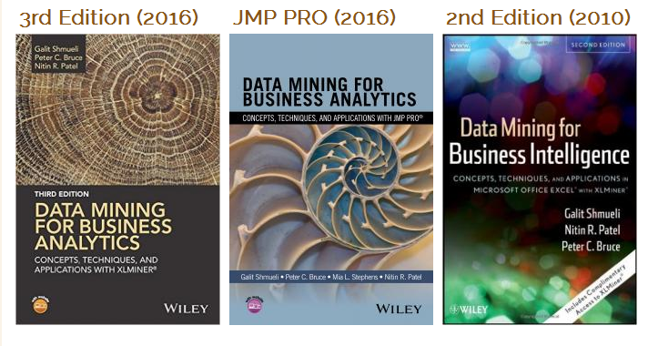
Kajian tentang Data mining

Slide 6
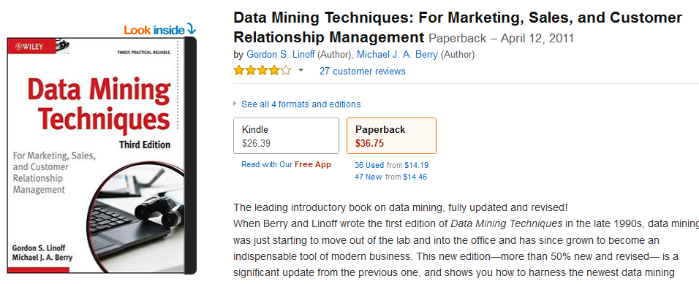

Slide 7

CRISP-DM Standar Proses Datamining

Slide 8
Tools analisa
Deepnote.com (cloud computing)
Google colab (cloud computing)
Orange dataming (desktop)
Knime (desktop)

Slide 9
Memahami business ( Business Uderstanding)
Pemahaman tujuan proyek dan kebutuhan-kebutuhan yang diinginkan untuk bisnis
Mendefinisikan kebutuhan-kebutuhan bisnis itu dalam data mining untuk mencapai tujuan bisnis

Slide 10
Mengumpulkan data awal dan dilanjutkan dengan dengan kegiatan-kegiatan untuk mendapatkan data yang lazim serta
Identifikasi data yang berkualitas,
Pemahaman data sangat diperlukan untuk mendeteksi bagian yang menarik dari data sehingga dapat membangun hipotesa terhadap informasi yang tersembunyi

Slide 11
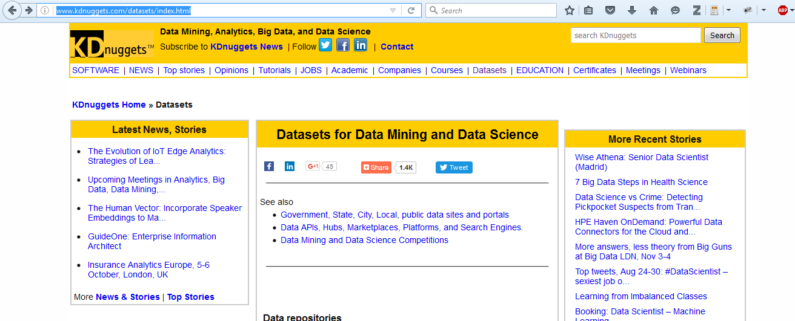
Contoh portal data latihan datamining

Slide 12
Mengumpulkan data awal
Mendaftar data yang ada
Membutuhkan tools untuk mengumpulkan data untuk integrasi data dari berbagai sumber
SQL POWER ARCHITECT

Slide 13
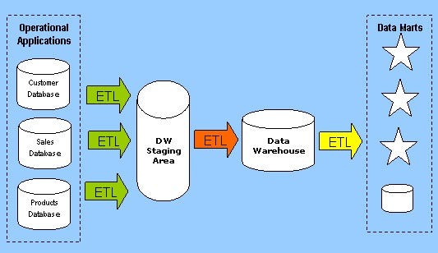
Proses integrasi Data

Slide 14
Output Pengumpulan data
Daftar data yang di hasilkan dan dimana data tersebut berada
Cara mendapatkan
Permasalahan dari data

Slide 15
Mendeskripsikan data
Mengamati secara kasar dan yang tampak dari data yang diperoleh dan mendokumentasikan deskripsi data tersebut.
Output :
format dari data,
jumlah data,
jumlah record dan field dari masing-masing tabel, identitas dari field-field (atribut-atribut) dan karakteristik yang tampak dari data yang sudah dikumpulkan

Slide 16
Types of Data Sets
Record
Relational records
Data matrix, e.g., numerical matrix
Document data: text documents: term-frequency vector
Transaction data
Graph and network
World Wide Web
Social or information networks
Ordered
Video data: sequence of images
Temporal data: time-series
Spatial, image and multimedia:
Spatial data: maps
Image data:
Video data:
Notes:
May we categorize data along the following dimensions?
- structured, semi-structured, and unstructured
- numeric and categorical
- static and dynamic (temporal?)
- by application

Slide 17
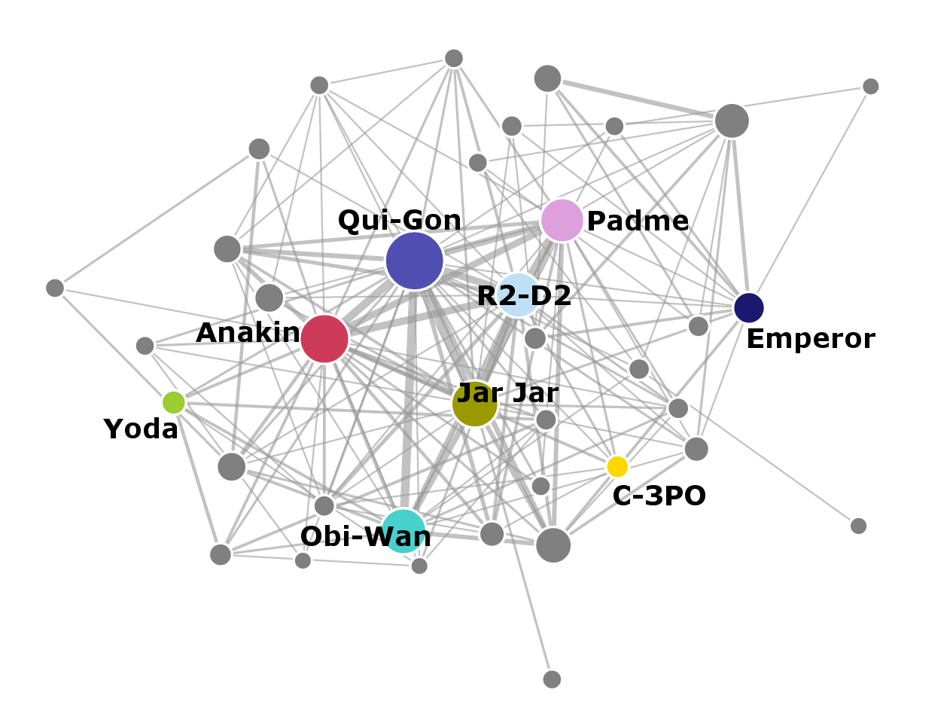
Type data graph

Slide 18
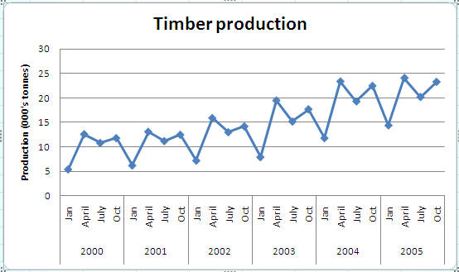
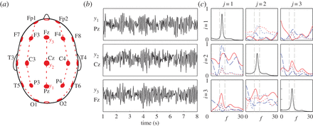
Time series data
Data produksi
EEG

Slide 19
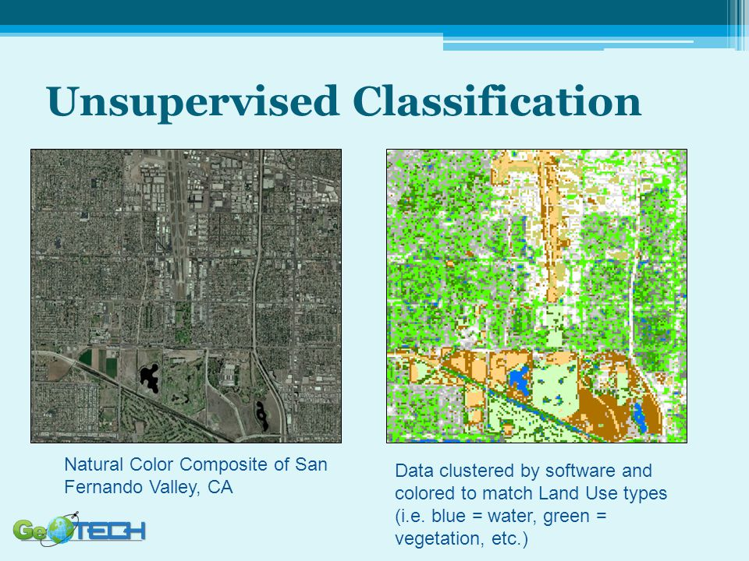
data citra (clustering)

Slide 20
Data Objects
Data object menyatakan suatu entitas
Contoh:
Database penjualan: customers, barang-barang yang dijual, penjualan
Database medis: pasien, perawatan
Database universitas: mahasiswa, professor, perkuliahan
Data objects dijelaskan dengan attribut-atribut.
Baris-baris Database -> data objects;
Kolom-kolom ->attribut-atribut.

Slide 21
Atribut
Attribut ( dimensi, fitur, variabel): menyatakan karakteristik atau fitur dari data objek
Misal., ID_pelanggan, nama, alamat
Tipe-tipe:
Nominal
Ordinal
Biner
Numerik:
Interval-scaled
Ratio-scaled

Slide 22
Attribute Types
Nominal: kategori, keadaan, atau “nama suatu hal”
Warna rambut
Status , kode pos, dll, NRP dll
Binary :Atribut Nominal dengan hanya 2 keadaan (0 dan 1)
Symmetric binary: keduanya sama penting
Misal: jenis kelamin,
Asymmetric binary: keduanya tidak sama penting.
Misal : medical test (positive atau negative)
Dinyatakan dengan 1 untuk menyatakan hal yang lebih penting ( positif HIV)
Ordinal
Memiliki arti secara berurutan, (ranking) tetapi tidak dinyatakan dengan besaran angka atau nilai.
Size = {small, medium, large}, kelas, pangkat

Slide 23
Atribut Numerik
Kuantitas (integer atau nilai real)
Interval
Diukur pada skala dengan unit satuan yang sama
Nilai memiliki urutan
tanggal kalender
No true zero-point
Ratio
Inherent zero-point
Contoh:Panjang, berat badan, dll
Bisa mengatakan perkalian dari nilai objek data yang lain
Misal : panjang jalan A adalah 2 kali dari panjang jalan B

Slide 24
Atribut Discrete dan kontinu
Atribut Diskrit
Terhingga, dapat dihitung walaupun itu tak terhingga
Kode pos, kata dalam sekumpulan dokumen
Kadang dinyatakan dengan variabel integer
Catatan Atribut Binary: kasus khusus atribut diskrit
Atribut Kontinu
Memilki nilai real
E.g., temperature, tinggi, berat
Atribut kontinu dinyatakn dengan floating-point variables

Slide 25
Explorasi data ( menyelidiki data )
analisa statistik sederhana, hubungan antara atribut
Output :
Ploting data
hasil ekplorasi berupa grafik

Slide 26
Verifikasi qualitas data
Apakah ada missing value ( isian dari kolom-kolom apakah lengkap
Melihat kelengkapan data secara keseluruhan

Slide 27
Persiapan data
mempersiapkan data mencakup semua aktifitas untuk membangun dataset akhir( data yang siap untuk dijadikan input bagi model data mining
Tugasnya adalah memilih table, record dan atribut juga tranformasi dan membersihkan data

Slide 28
Preprosessing data
Tahapan adalah memilih atribut dan record
Transformasi data
Membersihkan data

Slide 29
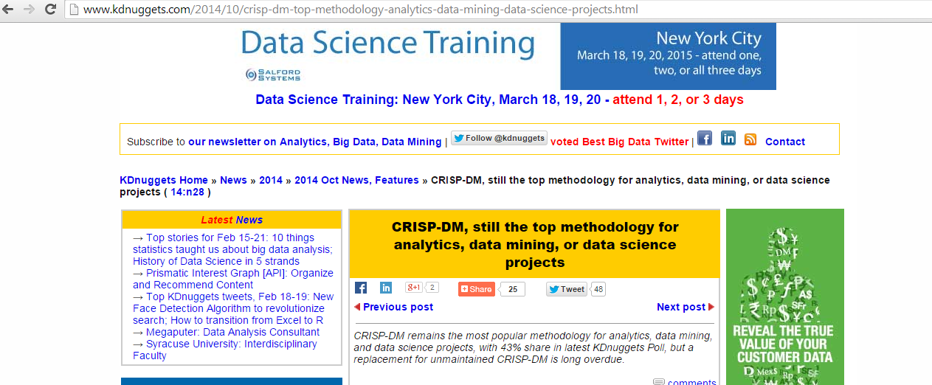

Slide 30
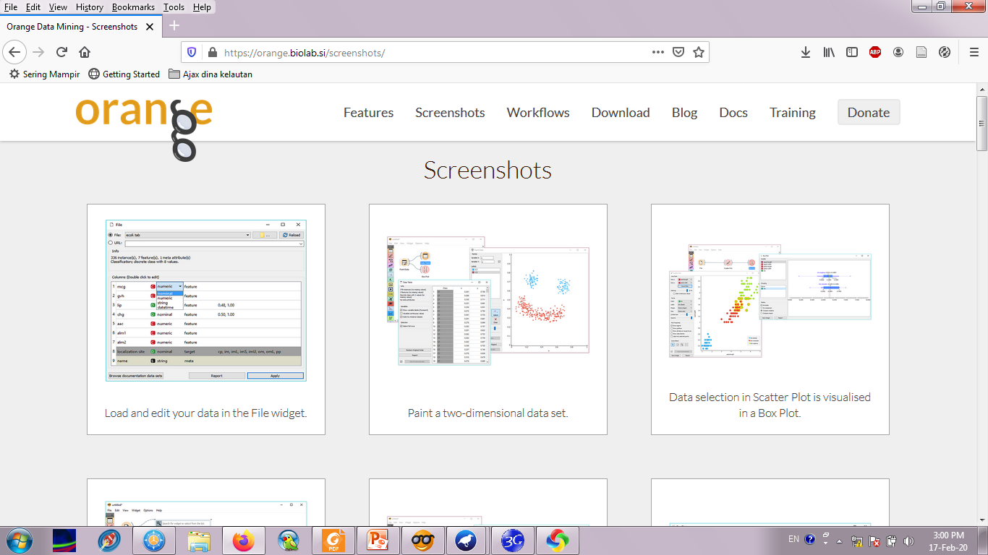

Slide 31
Memahami Data
Objek Data dan Type atribut
Statistik deskriptif dari data
Visualisasi data
Mengukur Data Similarity dan Dissimilarity

Slide 32
Pre-proses data
Pengantar preproses data
Membersihkan data
Reduksi data
Tranformasi data dan diskritisasi data
Association Rule
Apriori Algorithm

Slide 33
Klasifikasi
Konsep dasar
Pohon Keputusan
Naive Bayes
Backpropagation (JST)
Ensemble Learning
K-NN
Evaluasi model klasifikasi

Slide 34
Analisa Kluster
Konsep dasar
Metode Partisi
Metode Hirarki

Slide 35
Outlier Detection
Pendekatan Statistik

Slide 36
Tugas 40 %
UTS 30 %
UAS 30 %

